Slide 1
BÀI 11
LẮP ĐẶT DÂY DẪN CỦA MẠNG ĐIỆN TRONG NHÀ

Slide 2
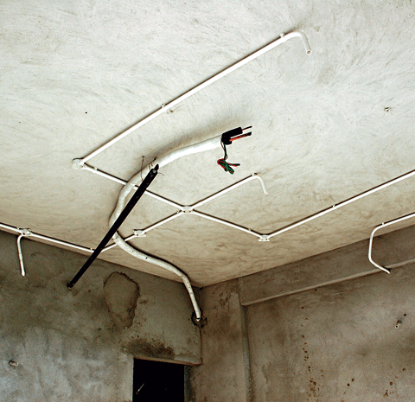

Hãy quan sát hai hình ảnh sau
    Lắp đặt kiểu nổi
    - Lắp đặt kiểu ngầm
Có mấy kiểu lắp đặt dây dẫn điện của mạng điện trong nhà ?

Slide 3
BÀI 11
LẮP ĐẶT DÂY DẪN CỦA MẠNG ĐIỆN TRONG NHÀ
Khi thiết kế và lắp đặt mạch điện trong nhà, việc lựa chọn phương pháp lắp đặt dây dẫn và thiết bị điện tùy theo yêu cầu sử dụng và đặc điểm môi trường của nơi lắp đặt dây dẫn. Lắp đặt mạng điện trong nhà có hai kiểu:
    - Lắp đặt nổi
    - Lắp đặt ngầm

Slide 4
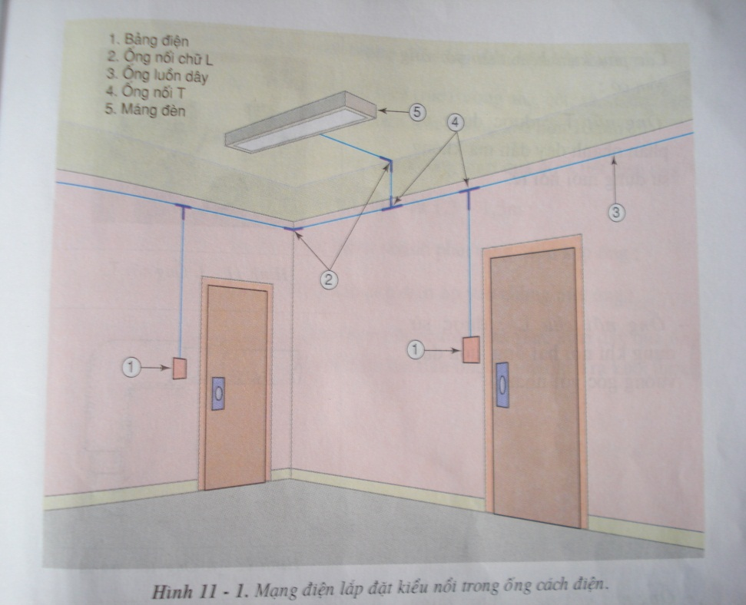
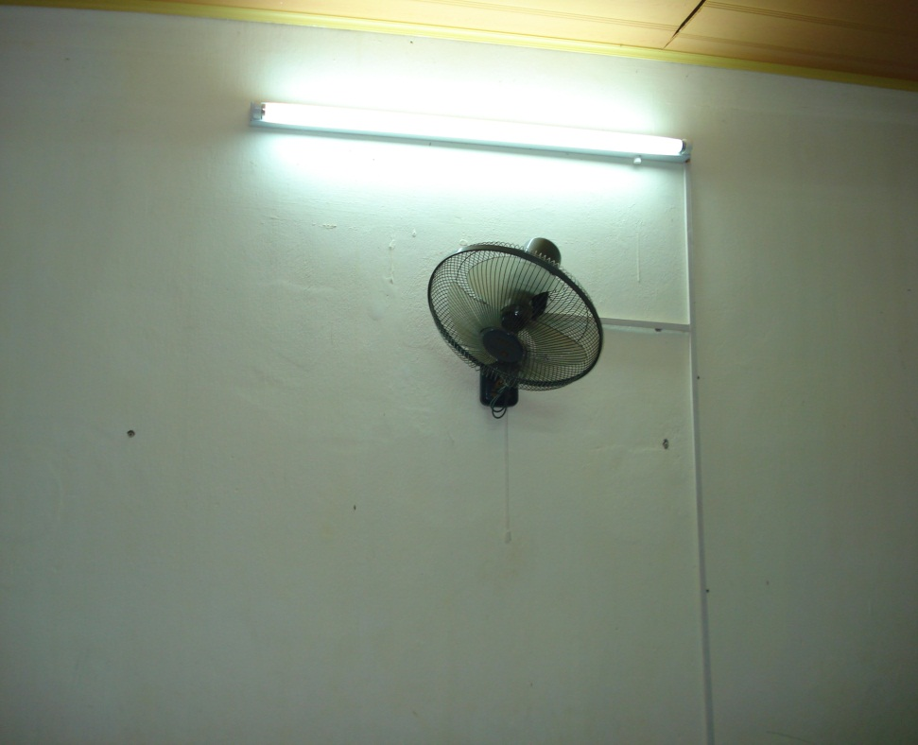
BÀI 11
LẮP ĐẶT DÂY DẪN CỦA MẠNG ĐIỆN TRONG NHÀ
1/ Mạng điện lắp đặt kiểu nổi:
Quan sát hình ảnh và cho biết mạng điện lắp đặt kiểu nổi có đặc điểm gì?

Slide 5
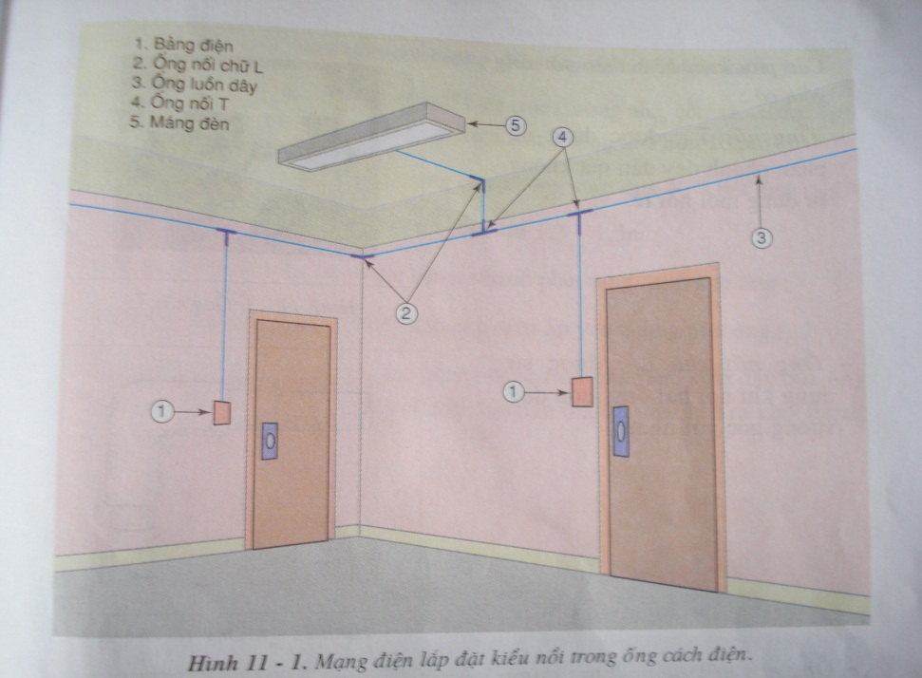

BÀI 11
LẮP ĐẶT DÂY DẪN CỦA MẠNG ĐIỆN TRONG NHÀ
1/ Mạng điện lắp đặt kiểu nổi:
Dây dẫn được lắp đặt nổi trên các vật cách điên như puli sứ, khuôn gỗ hoặc lồng trong ống bằng chất cách điện đặt dọc theo trần nhà, cột, dầm, xà,…

Slide 6
BÀI 11
LẮP ĐẶT DÂY DẪN CỦA MẠNG ĐIỆN TRONG NHÀ
1/ Mạng điện lắp đặt kiểu nổi:
Các vật cách điện:
Các vật liệu cách điện của mạng điện lắp đặt kiểu nổi thường là gì?
Thường dùng ống nhựa PVC và các phụ kiện đi kèm với ống nhựa PVC.

Slide 7
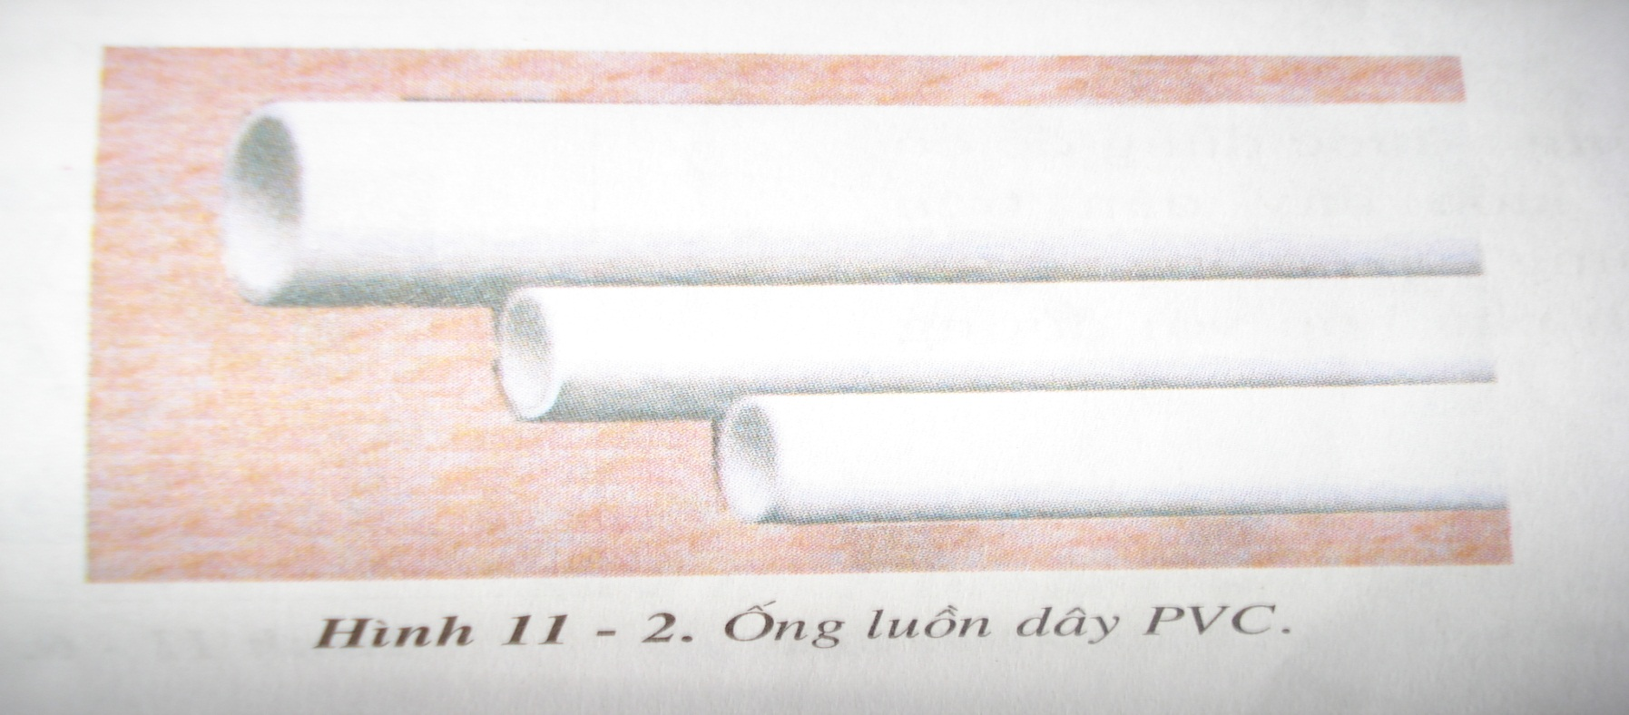
BÀI 11
LẮP ĐẶT DÂY DẪN CỦA MẠNG ĐIỆN TRONG NHÀ
1/ Mạng điện lắp đặt kiểu nổi:
Các vật cách điện:
- ống luồn dây PVC

Slide 8
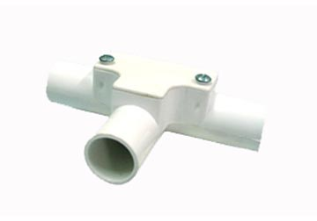
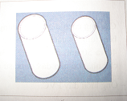
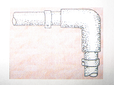
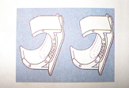
+ Các phụ kiện đi kèm với ống gồm có:
Ống nối T
- Ống nối nối tiếp
- Ống nối L
- Kẹp đở ống
Các phụ kiện đi kèm với ống có công dụng gì?

Slide 9
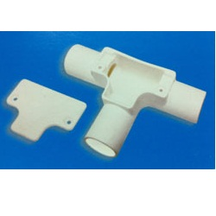
BÀI 11
LẮP ĐẶT DÂY DẪN CỦA MẠNG ĐIỆN TRONG NHÀ
1/ Mạng điện lắp đặt kiểu nổi:
Các vật cách điện:
+ Các phụ kiện đi kèm với ống gồm có:
- ống nối T: Dùng để phân nhánh dây dẫn mà không sử dụng mối nối rẻ

Slide 10
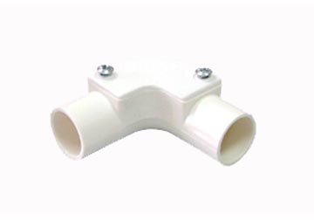
BÀI 11
LẮP ĐẶT DÂY DẪN CỦA MẠNG ĐIỆN TRONG NHÀ
1/ Mạng điện lắp đặt kiểu nổi
+ Các phụ kiện đi kèm với ống gồm có:
- ống nối L dùng để nối 2 ống luồn dây vuông góc với nhau

Slide 11
BÀI 11
LẮP ĐẶT DÂY DẪN CỦA MẠNG ĐIỆN TRONG NHÀ
1/ Mạng điện lắp đặt kiểu nổi:
Các vật cách điện :
+ Các phụ kiện đi kèm với ống gồm có :
- ống nối nối tiếp dùng để nối tiếp hai ống luồn dây với nhau
Gfh®jfjfkgjllh;k;

Slide 12
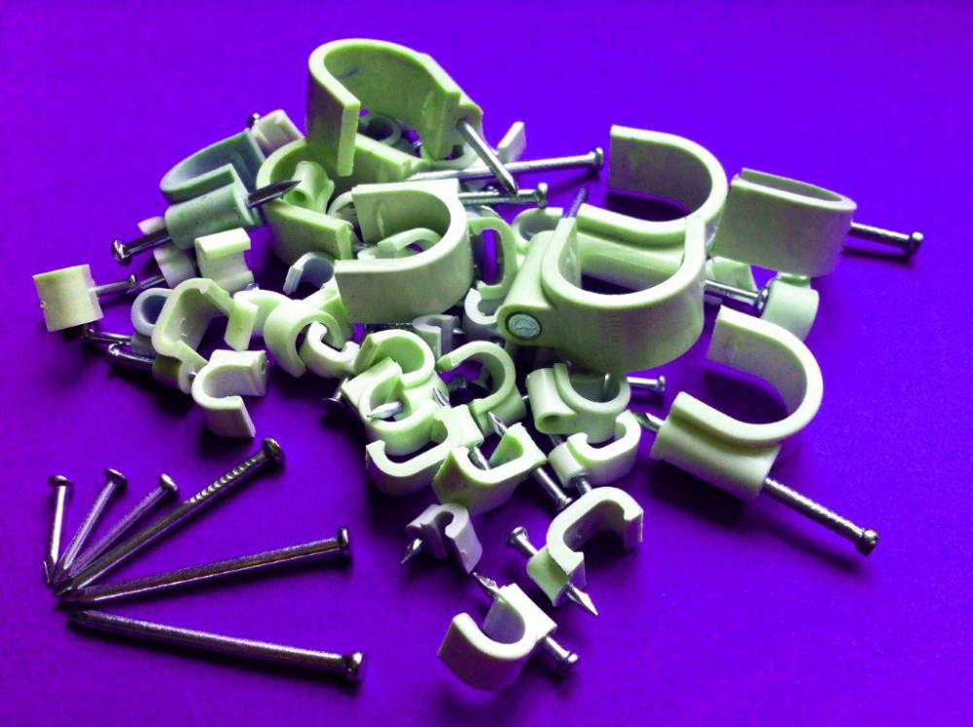
BÀI 11
LẮP ĐẶT DÂY DẪN CỦA MẠNG ĐIỆN TRONG NHÀ
1/ Mạng điện lắp đặt kiểu nổi
Các vật cách điện:
+ Các phụ kiện đi kèm với ống gồm có :
- Kẹp đỡ ống dùng để cố định ống luồn dây trên tường

Slide 13
BÀI 11
LẮP ĐẶT DÂY DẪN CỦA MẠNG ĐIỆN TRONG NHÀ
Quan sát mạng điện lắp đặt kiểu ngầm và cho biết mạng điện lắp đặt kiểu ngầm có những đặc điểm gì?
-Dây dẫn được lắp đặt nổi trên các vật cách điện đặt dọc theo trần nhà, cột, dầm, xà...
-Các vật cách điện: puli sứ, máng gỗ, ống cách điện và phụ kiện phù hợp.
-Tránh được tác động xấu của môi trường đến dây dẫn và dễ sửa chữa.

Slide 14
b) Một số yêu cầu kĩ thuật của mạng điện lắp đặt dây dẫn kiểu nổi
- Đường dây phải song song với vật kiến trúc, cao hơn mặt đất 2,5m trở lên và cách vật kiến trúc không nhỏ hơn 10mm
- Tổng tiết diện của dây dẫn trong ống không vượt quá 40% tiết diện ống
  - Bảng điện phải cách mặt đất tối thiểu từ 1,3 – 1,5m
- Khi dây dẫn đổi hướng hoặc phân nhánh phải tăng thêm kẹp ống
- Không luồn các dây khác cấp điện áp vào chung một ống
  - Đường dây dẫn đi xuyên qua tường hoặc trần nhà phải luồn dây qua ống sứ, mỗi ống chỉ được luồn 1 dây, 2 đầu ống sứ phải nhô ra khỏi tường 10mm

Slide 15
BÀI 11
LẮP ĐẶT DÂY DẪN CỦA MẠNG ĐIỆN TRONG NHÀ
Mạng điện trong lớp được lắp đặt nổi hay ngầm? Hãy mô tả cách đi dây và lắp đặt các thiết bị đóng cắt và bảo vệ của mạng điện?

Slide 16

Lắp đặt mạng điện kiểu ngầm

Slide 17
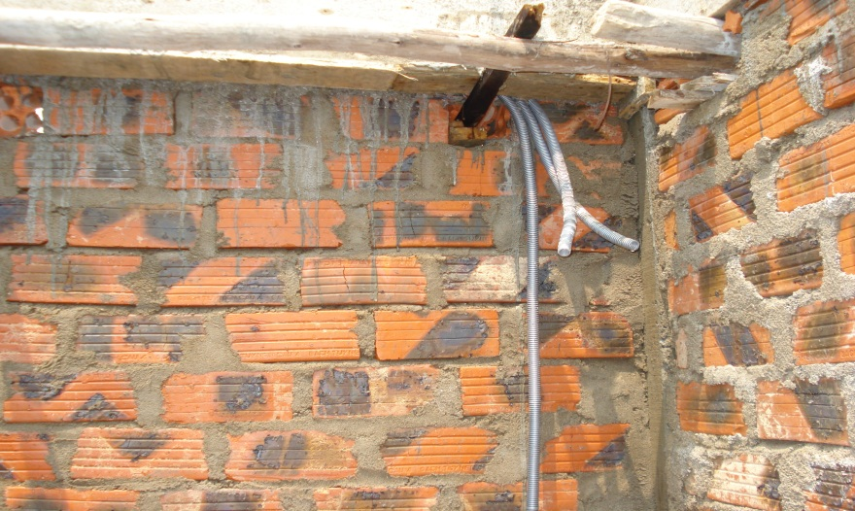
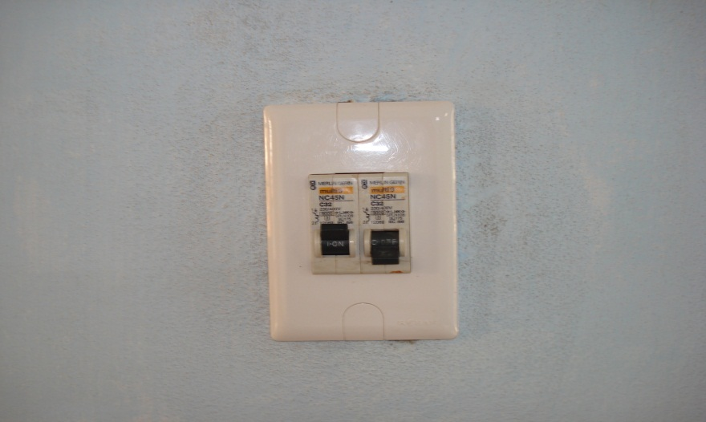
BÀI 11
LẮP ĐẶT DÂY DẪN CỦA MẠNG ĐIỆN TRONG NHÀ
2/ Lắp đặt mạng điện kiểu ngầm
Quan sát mạng điện lắp đặt kiểu ngầm và cho biết mạng điện lắp đặt kiểu ngầm có những đặc điểm gì?

Slide 18
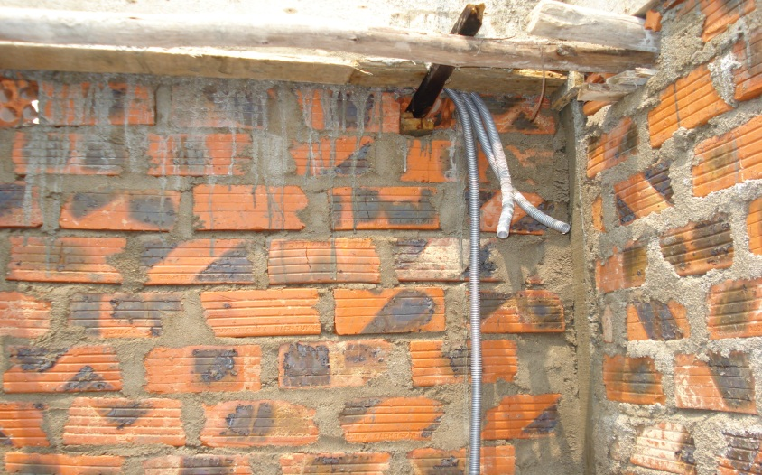
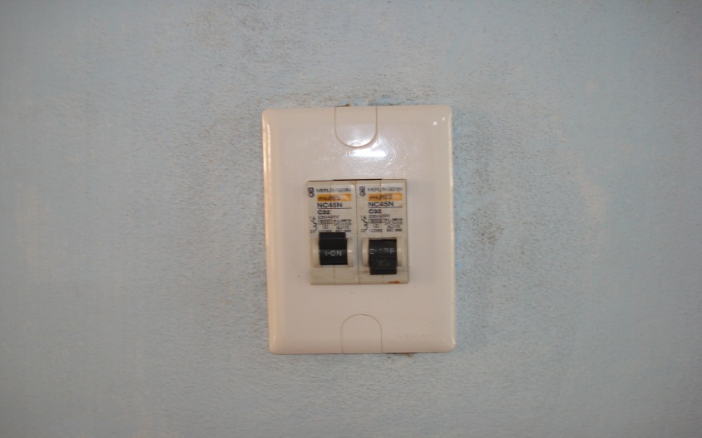
BÀI 11
LẮP ĐẶT DÂY DẪN CỦA MẠNG ĐIỆN TRONG NHÀ
2/ Lắp đặt mạng điện kiểu ngầm
* Dây dẫn đặt trong các rãnh các kết câu xây dựng...
* Việc lựa chọn cách đặt dây phải phù hợp với môi trường, yêu cầu sử dụng và đảm bảo an toàn điện.
* Đảm bảo được yêu cầu về mặt mĩ thuật, tránh được tác động xấu của môi trường đến dây dẫn điên nhưng khó sửa chữa.

Slide 19
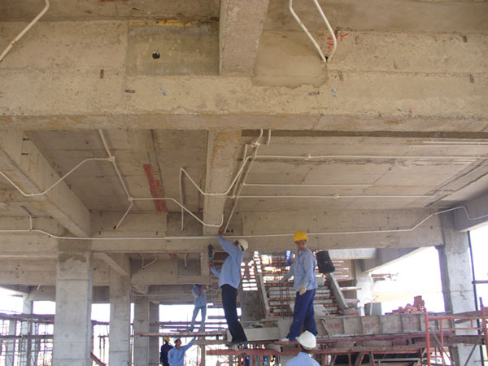
Quy trình lắp đặt mạng điện kiểu ngầm

Slide 20

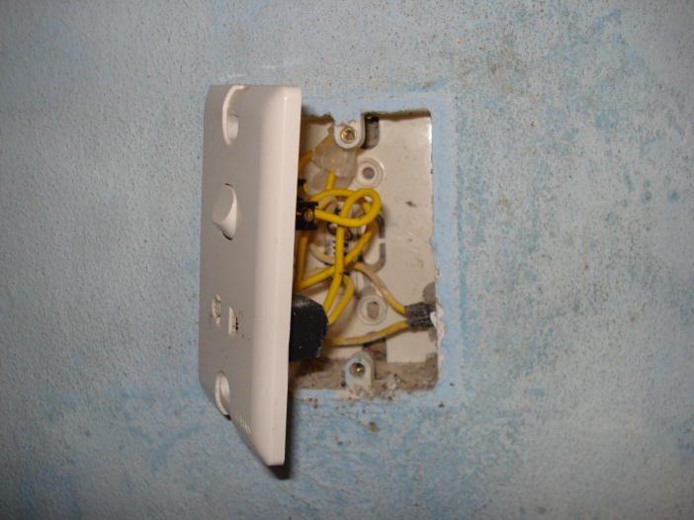
BÀI 11
LẮP ĐẶT DÂY DẪN CỦA MẠNG ĐIỆN TRONG NHÀ
* Quy trình lắp đặt mạng điện ngầm
- Đặt dây dẫn vào trong tường, trần nhà trước khi hoàn thiện nhà
- Lắp đặt các thiết bị (công tắc, ổ cắm, bóng đèn...) vào các vị trí đã đi dây sau khi hoàn thiện nhà

Slide 21
Bài tập
Hãy đánh dấu (X) vào cột “lắp đặt nổi” hoặc “lắp đặt ngầm để khẳng định câu thể hiện đặc điểm của kiểu lắp đặt mạng điện.
Đặc điểm
Lắp đặt nổi
Lắp đặt ngầm
Dây dẫn được đặt dọc theo trần
nhµ, cét, dÇm, xµ.
X
2. Lắp đặt dây dẫn thường phải
tiÕn hµnh tr­ưíc khi ®æ bª t«ng
X
3. Dây dẫn được đặt trong rảnh của tường, trần nhà, sàn bê tông,..
X
X
4. Dây dẫn được lồng trong các ống nhựa cách điện.
X

Slide 22
Qua bài này cần ghi nhớ những gì?
Mạng điện lắp đặt kiểu nổi.
Mạng điện lắp đặt kiểu ngầm
-Dây dẫn được lắp đặt nổi trên các vật cách điện đặt dọc theo trần nhà, cột, dầm, xà...
* Dây dẫn đặt trong các rãnh các kết câu xây dựng...
* Việc lựa chọn cách đặt dây phải phù hợp với môi trường, yêu cầu sử dụng và đảm bảo an toàn điện.
-Các vật cách điện: puli sứ, máng gỗ, ống cách điện và phụ kiện phù hợp.
* Đảm bảo được yêu cầu về mặt mĩ thuật, tránh được tác động xấu của môi trường đến dây dẫn điên nhưng khó sửa chữa.
-Tránh được tác động xấu của môi trường đến dây dẫn và dễ sửa chữa.

Slide 23

Höôùng daãn veà nhaø
Hoàn thành nội dung ghi nhớ vào tập.
Hoïc thuoäc ghi nhôù.
Hoàn thành các câu hỏi SGK.

